Slide 1
Multi table dengan MySQL dan convert ke XML
M. Zakki Abdillah

Slide 2
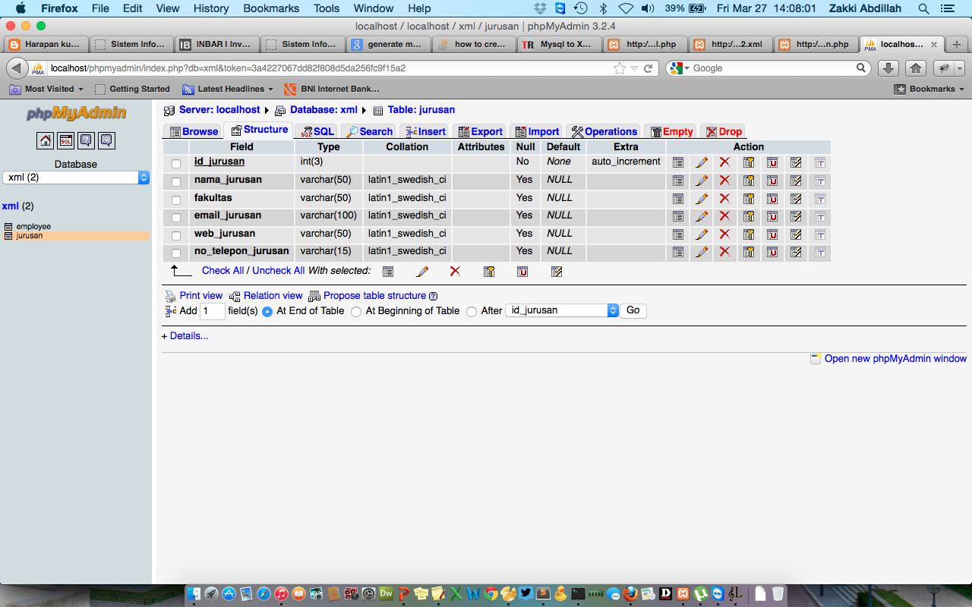
Buat Database xml dan table seperti dibawah ini :
Simpan table dengan nama jurusan

Slide 3
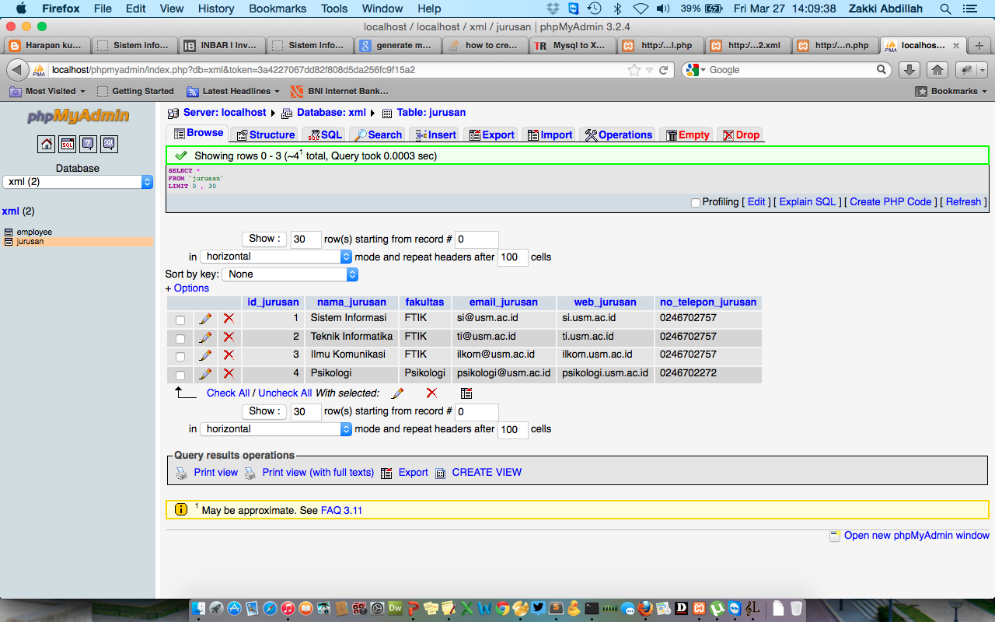
Isi Table jurusan dengan data dibawah ini :

Slide 4
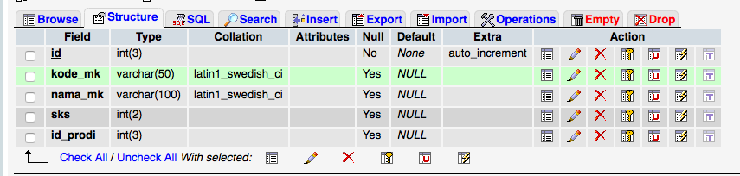
Buat table dengan nama makul

Slide 5
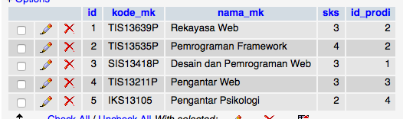
Isi Table makul dengan data dibawah ini :

Slide 6
Buat file php dan simpan dengan nama double.php
<?php
$db = mysql_connect("localhost","root","");
if (!$db) {
die('Tidak dapat tersambung dengan database: ’ . mysql_error());
}
mysql_select_db("xml",$db);
$result = mysql_query("select a.kode_mk,a.nama_mk,a.sks,b.nama_jurusan,b.fakultas,
b.web_jurusan
from makul a, jurusan b
where a.id_prodi=b.id_jurusan", $db);
$xml = new SimpleXMLElement('<xml/>');
while($row = mysql_fetch_assoc($result)) {
$mydata = $xml->addChild('join');
$mydata->addChild('Kode_Makul',$row['kode_mk']);
$mydata->addChild('Nama_Makul',$row['nama_mk']);
$mydata->addChild('Sks',$row['sks']);
$mydata->addChild('Jurusan',$row['nama_jurusan']);
$mydata->addChild('Fakultas',$row['fakultas']);
$mydata->addChild('Web_Jurusan',$row['web_jurusan']);
}
mysql_close($db);
if(file_exists("double.xml")){
echo "File XML untuk Double sudah ada";
}
else{
$fp = fopen("double.xml","wb");
fwrite($fp,$xml->asXML());
fclose($fp);
echo "File XML double.xml sudah terconvert.
Silahkan anda buka file double.xml";
}
?>

Slide 7
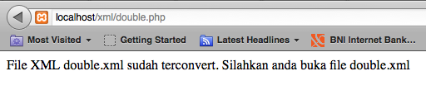
Hasil

Slide 8
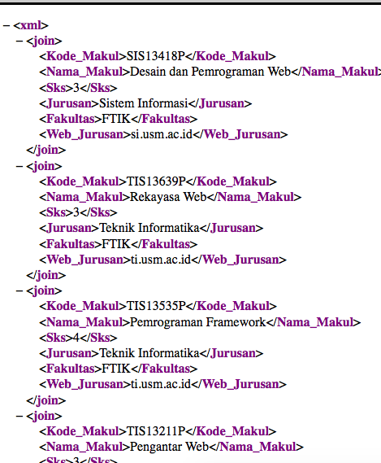
Hasil File XML :

Slide 9
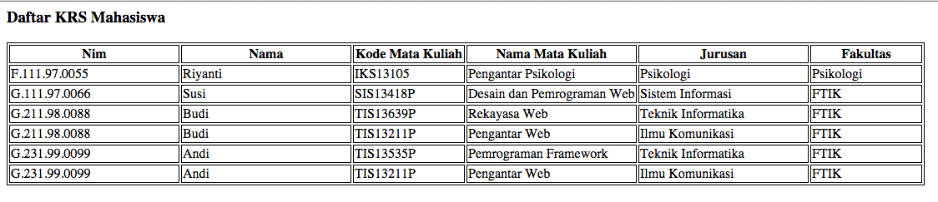
Latihan
Buatlah tampilan seperti di atas dan gunakan satu table baru
sebagai penyambung table sebelumnya

